Slide 1
凝固点降低法测相对分子量
金属相图测定
盛 夏
shengxia@suda.edu.cn

Slide 2
内 容 （实验报告内容）
实验目的
基本原理
实验步骤
实验数据记录
实验数据处理
注意事项
思考与讨论

Slide 3
内 容 （实验报告内容）
实验目的
基本原理
实验步骤
实验数据记录
实验数据处理
注意事项
思考与讨论
实验，测试技术背后所依据的物理化学规律
实验误差分析：误差来源，如何降低

Slide 4
凝固点降低法测相对分子量
实验目的
1、用凝固点降低法测定萘的摩尔质量。
2、掌握溶液凝固点的测量技术。
3、通过本实验加深对稀溶液依数性质的理解。

Slide 5

凝固点降低法测相对分子量
基本原理
凝固点降低是稀溶液依数性的一种表现。
撒盐化雪

Slide 6
凝固点降低法测相对分子量
基本原理
凝固点降低是稀溶液依数性的一种表现。
溶解使得溶质和溶剂的某些性质发生了变化，这些性质变化分为两类：
一类是由溶质的本性决定的，如密度、颜色、导电性、酸碱性等；
一类是由溶质粒子数目的多少决定的，如溶液的蒸汽压下降、沸点升高、凝固点下降和渗透压等，与溶质的本性无关。

Slide 7
凝固点降低法测相对分子量
基本原理
凝固点降低是稀溶液依数性的一种表现。
溶解使得溶质和溶剂的某些性质发生了变化，这些性质变化分为两类：
一类是由溶质的本性决定的，如密度、颜色、导电性、酸碱性等；
一类是由溶质粒子数目的多少决定的，如溶液的蒸汽压下降、沸点升高、凝固点下降和渗透压等，与溶质的本性无关。
确定的溶剂，溶剂凝固点降低值仅取决于所含溶质分子的数量。
△T_{f} ~ n_{B} ~ M_{B}

Slide 8
凝固点降低法测相对分子量
基本原理
范霍夫凝固点降低
K_{f} :溶剂凝固点降低常数
n_{B} << n_{A}

Slide 9
凝固点降低法测相对分子量
基本原理
范霍夫凝固点降低
K_{f} :溶剂凝固点降低常数
n_{B} << n_{A}

Slide 10
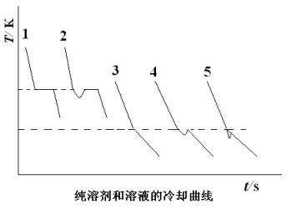
凝固点降低法测相对分子量
基本原理
步冷曲线：溶液在一定的环境中自行冷却，记录下温度随时间变化的曲线。
溶剂
纯溶剂的凝固点是它的液相和固相共存的平衡温度。
溶液
溶液逐步冷却时，由于溶液冷却时有部分溶剂凝固而析出，剩余溶液的浓度逐渐增大，因而剩余溶液与溶剂固相的平衡温度也在逐渐下降。
△T_{f}
凝固的溶剂过多，溶液的浓度变化过大，测得的凝固点将偏低。

Slide 11
凝固点降低法测相对分子量
基本原理
步冷曲线：溶液在一定的环境中自行冷却，记录下温度随时间变化的曲线。
理想
过冷
纯溶剂的凝固点是它的液相和固相共存的平衡温度。
理想
过冷
溶液逐步冷却时，由于溶液冷却时有部分溶剂凝固而析出，剩余溶液的浓度逐渐增大，因而剩余溶液与溶剂固相的平衡温度也在逐渐下降。
△T_{f}
凝固的溶剂过多，溶液的浓度变化过大，测得的凝固点将偏低。

Slide 12
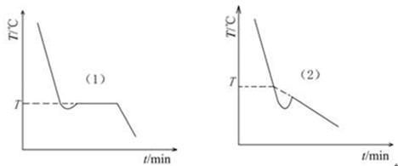
凝固点降低法测相对分子量
基本原理
过冷：由于溶解在溶液中的溶质在温度降到凝固点以后，没有晶体析出而达到过饱和状态的现象。
结晶出的微小晶粒的饱和蒸气压大于同温度下普通晶体的饱和蒸气压，所以往往产生过冷现象。
降温过快；溶液中没有晶核
开始析出固体时，放出的凝固热使体系的温度回升

Slide 13
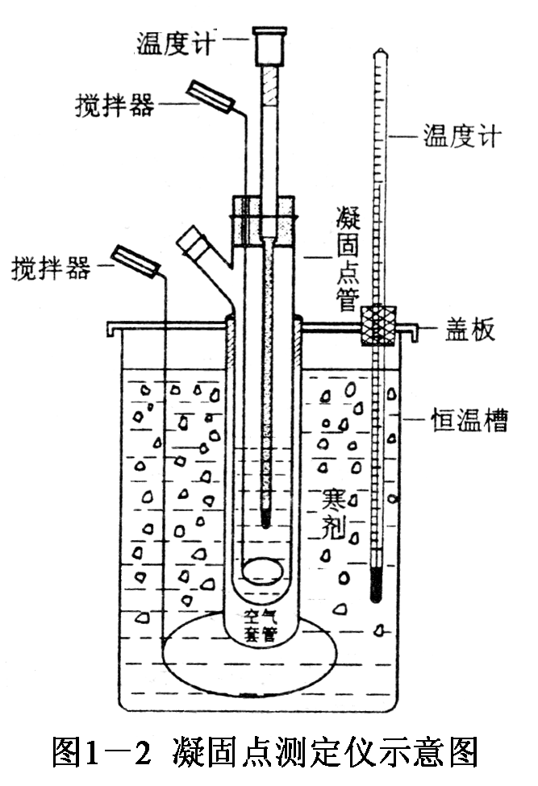
凝固点降低法测相对分子量
实验步骤
1、仪器安装
2、调节冰水浴的温度
3、环己烷凝固点测定
凝固点的粗测
凝固点的测定
4、溶液凝固点的测定
凝固点的粗测
凝固点的测定
萘溶于环己烷

Slide 14
凝固点降低法测相对分子量
实验数据记录
1、环己烷体积
2、环己烷的近似凝固点
3、环己烷的步冷曲线
4、萘的质量
5、溶液的近似凝固点
6、溶液的步冷曲线

Slide 15
凝固点降低法测相对分子量
实验数据分析
1、用 /g·cm⁻³=0.7971-0.8879×10⁻³t/℃计算室温t ℃时环己烷密度，然后算出所取的环己烷质量W_{A}。
2、根据电脑数据绘制纯溶剂、溶液的步冷曲线，由步冷曲线确定纯溶剂、溶液凝固点T_{f}*、T_{f}。
3、计算萘的摩尔质量，并判断萘在环己烷中的存在形式。
4、萘摩尔质量的相对误差。

Slide 16
凝固点降低法测相对分子量
注意事项
1、冰水浴的温度。过高导致冷却太慢，过低则导致平衡难以维持。
2、控制过冷度和搅拌速度。实验成功的关键。
凝固点的确定较为困难。先测一个近似凝固点，精确测量时，在接近近似凝固点时，降温速率要减慢，到凝固点时快速搅拌。
对于溶液更加难以控制。溶液浓度会随着溶剂的析出而不断变化。测定时析出的固体越少，测得的凝固点才越准确。
3、溶剂，溶质的纯度。
思考与讨论 教材P28

Slide 17
金属相图测定
实验目的
1、用热分析法测绘Sn-Bi二元低共熔体系的相图。
2、掌握热分析法的测量技术。
3、学习步冷曲线绘制相图的方法。

Slide 18
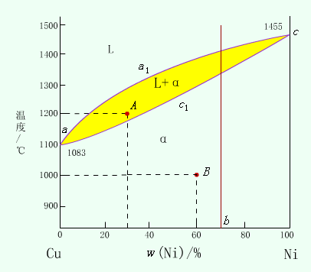
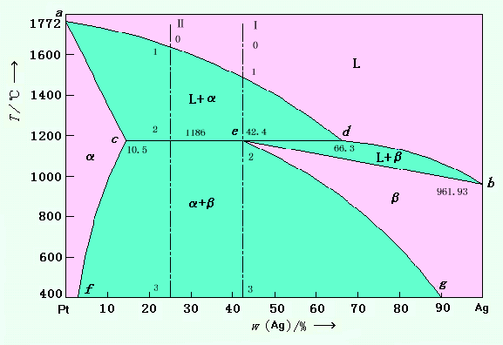
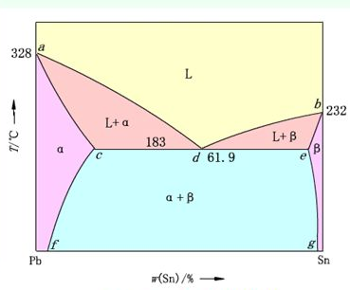
金属相图测定
基本原理
较为简单的二组分金属相图主要有三种；
匀晶相图： 液相完全互溶，固相也能完全互溶成固熔体的系统。Cu－Ni系统
包晶相图：液相完全互溶而固相发生相转换的系统。Bi－Cd系统
共晶相图：液相完全互溶，固相部分也互溶的系统。Pb－Sn系统
本实验研究的Bi－Sn系统属于共晶相图

Slide 19
金属相图测定
基本原理
热分析法（步冷曲线法）是绘制凝聚体系相图时常用的方法。
金属或合金全部熔化，让其在一定的环境中自行冷却，记录下温度随时间变化的曲线。
金属及合金在冷却过程中发生相变时，步冷曲线上会出现平台或拐点，从而得到金属或合金的相转变行为。

Slide 20
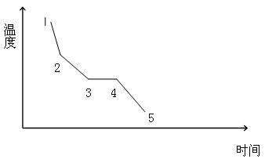
金属相图测定
基本原理
热分析法（步冷曲线法）是绘制凝聚体系相图时常用的方法。
金属或合金全部熔化，让其在一定的环境中自行冷却，记录下温度随时间变化的曲线。
金属及合金在冷却过程中发生相变时，步冷曲线上会出现平台或拐点，从而得到金属或合金的相转变行为。

Slide 21
金属相图测定
基本原理
热分析法（步冷曲线法）是绘制凝聚体系相图时常用的方法。
金属或合金全部熔化，让其在一定的环境中自行冷却，记录下温度随时间变化的曲线。
金属及合金在冷却过程中发生相变时，步冷曲线上会出现平台或拐点，从而得到金属或合金的相转变行为。
12：液相系统均匀冷却
23：发生相变（一相凝固析出）
34：以共熔物开始析出，温度保持不变
45：固相系统冷却

Slide 22
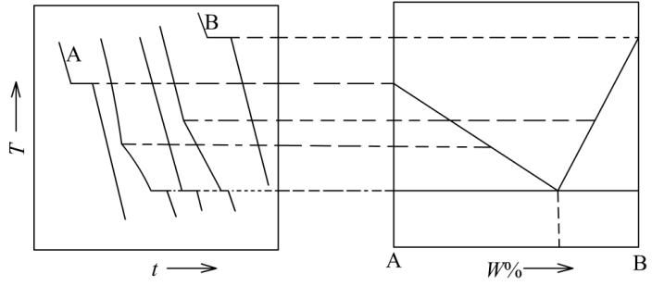
金属相图测定
基本原理
E
E：低共熔点。适当比例混合，在某一温度下两个固体组分可同时熔化，且这个温度通常低于每一纯组分的温度。

Slide 23
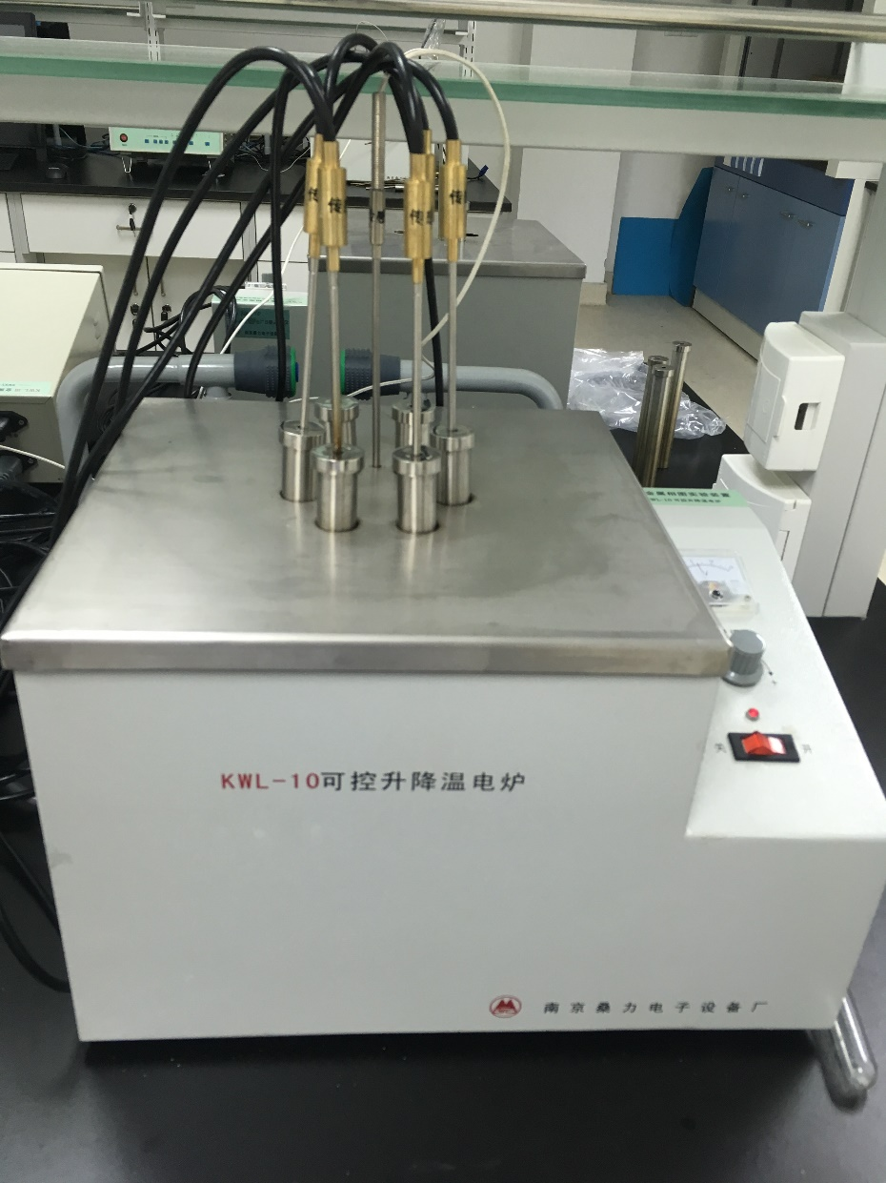
金属相图测定
实验步骤
1、样品准备
1)：纯Bi，2)-4)：质量分数为80% 、 57% 30%的Bi-Sn混合物，5)：纯Sn，6)：空
样品上面封入少量硅油，防止氧化。
2、仪器连接
3、加热至330ºC左右 （高于Bi熔点）
4、开始冷却并记录步冷曲线
5、根据步冷曲线绘制金属相图

Slide 24
金属相图测定
在Sn-Bi二元金属相图实验中，质量分数57%左右Bi的二元混合组分为其共熔组分
纯Bi，质量分数为80% 、 57% 30%的Bi-Sn混合物，纯Sn
12：液相系统均匀冷却
23：发生相变（一相凝固析出）
34：以共熔物开始析出，温度保持不变
45：固相系统冷却

Slide 25
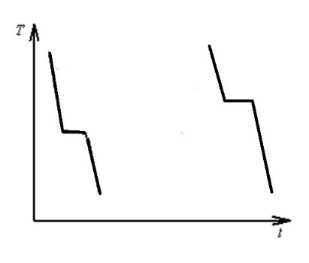
金属相图测定
在Sn-Bi二元金属相图实验中，质量分数57%左右Bi的二元混合组分为其共熔组分
Sn
Bi
12：液相系统均匀冷却
23：发生相变（一相凝固析出）
34：以共熔物开始析出，温度保持不变
45：固相系统冷却

Slide 26
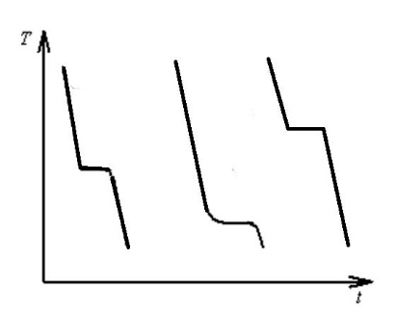
金属相图测定
在Sn-Bi二元金属相图实验中，质量分数57%左右Bi的二元混合组分为其共熔组分
Sn
57%Bi
Bi
12：液相系统均匀冷却
23：发生相变（一相凝固析出）
34：以共熔物开始析出，温度保持不变
45：固相系统冷却

Slide 27
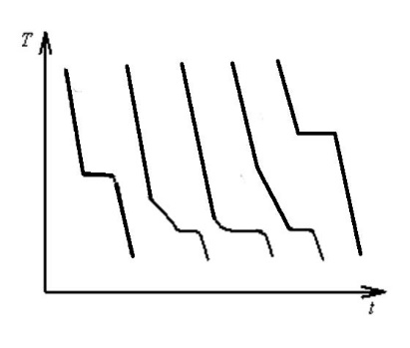
金属相图测定
在Sn-Bi二元金属相图实验中，质量分数57%左右Bi的二元混合组分为其共熔组分
Sn
57%Bi
Bi
30%Bi
80%Bi
12：液相系统均匀冷却
23：发生相变（一相凝固析出）
34：以共熔物开始析出，温度保持不变
45：固相系统冷却

Slide 28
金属相图测定
实验数据记录
1、各个样品的金属质量以及组分
2、每个样品步冷曲线
 | Bi | 80% Bi | 57% Bi | 30% Bi | Sn
平台 | 熔点 | 共熔温度 | 共熔温度 | 共熔温度 | 熔点
拐点 |  | √ |  | √

Slide 29
金属相图测定
实验数据记录
1、各个样品的金属质量以及组分
2、每个样品步冷曲线
实验数据分析
根据不同组分样品的步冷曲线绘制金属相图
注意事项
1、注意防止金属样品的氧化。
2、控制降温速度。维持相变过程中的平衡
思考与讨论 教材P40

Slide 30
成 绩
期末总评成绩中，平时实验成绩占80%，实验操作考试占20%。
平时实验成绩按100分记：其中预习报告满分10分；实验操作满分40分；实验报告满分40分，实验结果10分。

Slide 31
实验操作课注意事项
1、进入实验室前先弄清楚实验所在位置，朝向，搞清楚疏散路线和安全通道位置，发生紧急情况不可使用电梯等。
2、实验室走廊里有紧急喷淋和洗眼装置，同学们要知道使用方法。
3、规范和强调实验室着装要求：必须穿着长袖实验服、长裤和便于行走的鞋子，不可以穿短裤（包括七分裤，九分裤等），不可穿裙子，不可穿凉鞋（简单的说不可露出皮肤，以免药品试剂洒落时受到伤害）；不可以穿高跟鞋（不便于遇到紧急情况的疏散），长头发要扎起来。等等。
4、实验时不可分心，不做与实验无关的事情（玩手机，接打电话，聊天，喧哗）
5、不在实验室内吃东西、喝水等。

Slide 32
实验操作课注意事项
1、物化实验室使用仪器比较多，有些仪器有高压（如电泳），一定要注意用电安全，实验中要注意力集中。
2、电源线接插要合理，不要在同一个插座上连接过多大功率电器（如恒温槽等），不要生拉硬拽电源线，不要泡在水中。
3、如遇到有裸露的带有较高电压的电线，一定要通知老师及时处理。
4、实验结束时要首先将仪器上的旋钮调到0（除非有其他要求），关闭电源开关，拔下所有电源插头。
5、注意高压气体安全，对于学生来说，主要是开钢瓶时，不要正面对着气压表，以免发生表头破裂造成伤害，高压气体使用结束必须关闭。（阀门从上看：逆时针开，顺时针关）
6、实验室要保持通风，尤其是使用液氮、氮气等试验的，必须开门做实验，以免造成窒息。
7、书包不要乱放，首选放在5楼通道内的存包柜中（硬币一元，用完退币），实验室内有专门的存包柜（有标注），只拿出必要的文具，书包严禁放在试剂桌上。
8、冷凝水不要开得太大，只要有流动的水流即可，橡皮管要可靠的通到小水槽中，防止溅到对面的仪器上，造成触电危险。

Slide 33
实验操作课注意事项
1、 实验过程中，化学药品称量结束，立刻清理电子天平和试剂桌；
2、 任何情况下都不允许将杂物投入水槽中（包括试剂架下的小水槽），如有杂物立刻清理，杂物和吸水纸请先放在贴有“杂物”字样的大烧杯中，实验结束后倒入垃圾桶。
3、 去离子水桶：请让男同学抬到水池边上，桶口朝向水槽，取用时去离子水瓶必须在水槽内，以免水撒到地面、地面湿滑，有摔伤的隐患；
4、 去离子水用完后，要求同学找到原来的盖子盖好，把空桶拿到5504门背后，更换满桶。
5、 实验桌要保持整洁有序。
6、 实验结束后要打扫卫生：所有使用过的玻璃仪器必须清洗一遍（先用自来水洗，最后用去离子水润洗），先关闭所有电器的开关，然后拔下插头，用过的仪器按原来的位置整洁放好，注意每个实验组成套放置，不要乱拿乱放。
7、 实验结束后关窗、关空调、关灯、关门。

